Slide 1
La sperimentazione 4 + 2 Istituto Tecnico Informatico
«Carlo Anti»
Villafranca di Verona
Andrea Cornale

Slide 2
Riferimenti normativi
LEGGE 8 agosto 2024, n. 121
Istituzione della filiera formativa tecnologico-professionale
Esigenze educative, culturali e professionali delle giovani generazioni
Esigenze del settore produttivo secondo gli obiettivi del Piano nazionale "Industria 4.0"

Slide 3
Riferimenti normativi
Cosa prevede la Legge 121
Filiera tecnologico professionale:
- Scuola Secondaria di II Grado
- ITS
- Istruzione e Formazione Professionale
Percorsi di scuola secondaria di secondo grado
(tecnica e professionale)
di 4 anni

Slide 4
Vecchi e Nuovi Quadriennali
2014: prima sperimentazione quadriennale
2017: rinnovo nel quadro del Piano nazionale per la sperimentazione di percorsi quadriennali
2021: sperimentazione quadriennale DM 344 / 21
Riduzione annualità come adeguamento ai curricoli scolastici europei
Esteso utilizzo di metodologie didattiche innovative
Didattica in modalità blended

Slide 5
Vecchi e Nuovi Quadriennali
2024: La sperimentazione quadriennale
all’interno della FILIERA FORMATIVA
Implementazione e superamento delle vecchie sperimentazioni
Riduzione annualità come ponte verso la formazione dell’ITS
Attività in filiera per lo sviluppo di competenze tecniche - professionali
Esteso utilizzo di metodologie didattiche innovative

Slide 6
La filiera formativa
LEGGE 8 agosto 2024, n. 121
Istituzione della filiera formativa tecnologico-professionale
Scuola Secondaria di Secondo Grado
Formazione finalizzata allo sviluppo di competenze tecniche e professionali richieste dal mondo del lavoro e dal territorio
ITS Academy
Istruzione e Formazione Professionale
Aziende

Slide 7
LA FILIERA INFORMATICA DEL CARLO ANTI
Istituto Tecnico Tecnologico indirizzo INFORMATICA
Web Developer Full Stack
Artificial Intelligence Developer and Data Analyst
System Administrator and Cyber Security Specialist
4
2
Percorso di Qualifica e Diploma Professionale di OPERATORE INFORMATICO

Slide 8
Il Tecnico Informatico 4+2
La creazione di una FILIERA specifica
Finalità: formare studenti con competenze tecniche richieste dal mondo del lavoro OGGI e DOMANI
Linee Guida Istituto Tecnico Tecnologico:
competenze attese
COMPETENZE
CHIAVE
EUROPEE
Competenze specifiche che la scuola superiore prepara e l’ITS finalizza
Progettazione in fieri da parte di tutti gli attori della Filiera

Slide 9
Il curricolo quadriennale
La riduzione di una annualità curricolare dell’ IS Carlo Anti
CURRICOLO QUINQUENNALE | CURRICOLO QUADRIENNALE
32 ore settimanali | 35 ore settimanali
PCTO dal 3° anno | PCTO dal 2° anno: attività di filiera
Didattica «tradizionale» | Didattica progettata appositamente
Competenze attese secondo le linee guida
 | + Competenze attese dalla progettazione di Filiera

Slide 10
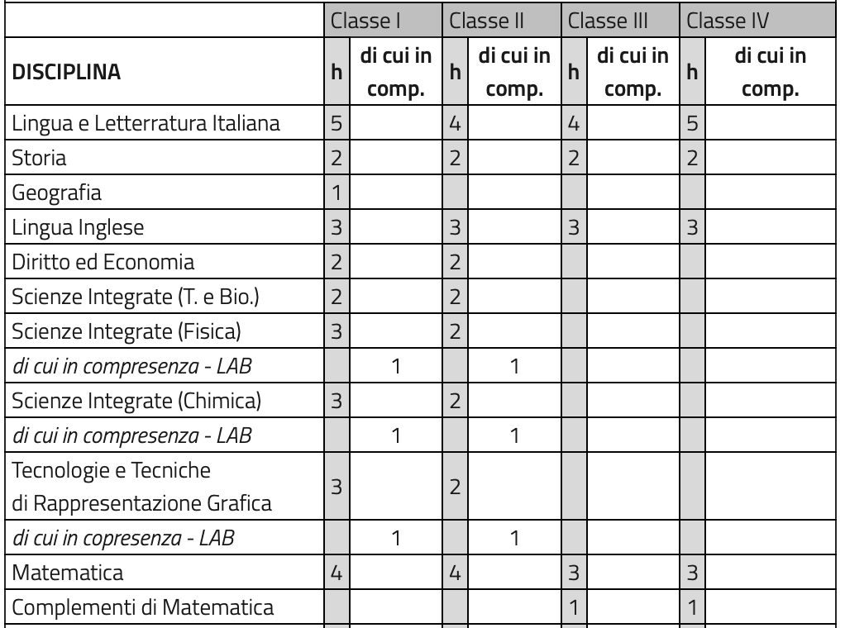
Il curricolo quadriennale

Slide 11
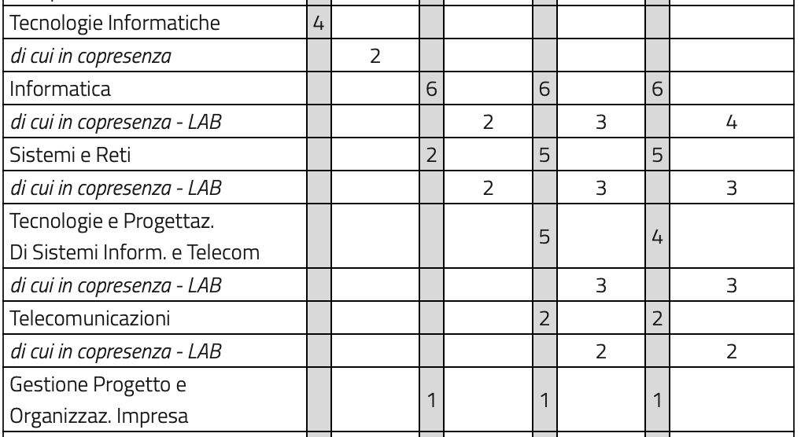
Il curricolo quadriennale

Slide 12
Il curricolo quadriennale
Come avviene la riduzione oraria nel curricolo?
Per quasi tutte le discipline è prevista una riduzione
Due esempi:
Lingua e Letteratura Italiana da 20 ore a 18 ore in classe
Informatica da 18 ore a 16 ore in classe
Cosa significa nella pratica?

Slide 13
Il curricolo quadriennale
RUOLO FONDAMENTALE DEI DIPARTIMENTI PER MATERIA E AREA DISCIPLINARE
Ripensare la didattica?
La programmazione assume un ruolo cruciale:
si ragiona integralmente per competenze
nuclei di conoscenze sempre finalizzati alle competenze
ripensamento della scansione annuale
ridefinizione «elastica» della successione biennio / triennio
PROGRAMMAZIONE DEL DOCENTE DECLINATA SULLA CLASSE

Slide 14
Il curricolo quadriennale
Ripensare la didattica?
Le metodologie si finalizzano alle competenze:
la lezione «tradizionale» non viene abbandonata
si deve integrare con metodologie varie incentrate sulla pratica e sul «compito autentico»
utilizzo ampio di metodologie innovative
aumento delle ore in laboratorio d’informatica
spazio aula cooperativo e modulare

Slide 15
Il curricolo quadriennale
Ripensare la didattica?
Metodologie che incuriosiscano e coinvolgano:
Debate
Tinkering
Inquiry
Hakhaton
Gamification
ATTIVITA’ DISCIPLINARI E INTERDISCIPLINARI CHE STIMOLINO L’ACQUISIZIONE DI COMPETENZE DI TEAM E AUTONOME

Slide 16
Il curricolo quadriennale
Potenziare le discipline STEM
Programmazione visuale e tinkering con approcci alla robotica educativa
Arduino Fundamentals
IOT: Cisco Networking Essentials – IT Essentials
Oracle Database
Gestione del Server
Webtrotter
Artificial Intelligence e Machine Learning
DISCIPLINE DI INDIRIZZO
MA
COMPETENZE TRASVERSALI

Slide 17
Il curricolo quadriennale
Attività aggiuntive proposte in FAD
MONTE ORE DI POTENZIAMENTO DEDICATO ALLA CLASSE
PROGETTAZIONE DA PARTE DEL CDC DI PERCORSI DI APPROFONDIMENTO MULTIDISCIPLINARI
ATTIVITA’ IN ORARIO EXTRACURRICOLARE IN MODALITA’ BLENDED CON COMPITO AUTENTICO

Slide 18
Le attività di filiera
La filiera nella scuola – La scuola nella filiera
SVILUPPANO SOFT E HARD SKILLS
ATTIVITA’ COPROGETTATE DA TUTTI GLI ATTORI DELLA FILIERA
IN CONTESTO SCOLASTICO E AZIENDALE
FUNGONO DA PCTO / ALTERNANZA SCUOLA -LAVORO

Slide 19
Le attività di filiera
Formare oggi i tecnici informatici di domani
ALUNNI DEL PERCORSO QUADRIENNALE
COMPETENZE PROPEDEUTICHE ALLA FORMAZIONE DELL’ITS
ATTIVITA’ DI FILIERA
ALUNNI DEL PERCORSO IEFP DELLA FILIERA

Slide 20
Un’opportunità per il futuro
+ percorso centrato sulle competenze chiave
+ laboratorialità e innovazione educativa
+ connessione con il mondo del lavoro
+ adesione alle richieste professionali del territorio

